Slide 1

第三届（2026）AIGC创新赛 应用赛道
蓝心同行
懂你的全旅程 AI 旅游搭子
基于蓝心大模型的记忆型、主动型、具身化旅行 Agent
看得见、会回应、会记住你的 2D 旅行搭子
记忆胶囊
主动陪伴
蓝小心搭子
不是普通攻略生成器
而是一个能把旅行体验沉淀成长期默契的 AI 伙伴
LanXiaoXin 具身化旅行 Agent
蓝心同行 | AIGC创新赛应用赛道初赛
01
Notes:
蓝心同行想解决的不是攻略生成，而是旅行里那个一直缺席的搭子角色。我们把长期记忆、主动提醒和 AIGC 2D 数字搭子结合起来，让 AI 能在出行前、出行中和出行后持续陪伴用户。

Slide 2
团队介绍
TEAM INTRODUCTION
S三人团队采用产品=策划、设计与研发 Demo 分工协作，覆盖方案、原型、联调和提交材料。
团队说明
团队当前为三人配置，因此采用“产品策划+技术研发+视觉设计”的全链路分工模式。
成员 A：饶雄超，大连理工大学
成员 B：李嘉诺，大连理工大学
成员 C：张旭，大连理工大学
产品与设计负责人
研发与 Demo 负责人
视觉、交互设计负责人
负责赛题理解、产品定位、PPT 结构
负责前端原型、能力链路、记忆和规划逻辑实现
承接产品原型，负责界面交互设计和视觉方案。
同时统筹蓝小心角色表达、核心流程和答辩叙事。
以及最终 Demo 的联调、导出与提交材料整合。
制作“蓝小心”角色的所需视觉素材,优化操作体验
产品经理
需求分析
交互设计
前端开发
服务端开发
Demo 联调
UI 设计
视觉传达
体验优化
指导老师：范永刚，大连理工大学，现任创新创业中心主任，深耕大学生创新创业教育领域多年，屡次带队获得奖项。
蓝心同行 | AIGC创新赛应用赛道初赛
02
Notes:
这一页说明团队是两人配置，因此采用轻量协作模式。一位成员负责产品与设计，一位成员负责研发与 Demo，这样依然能够覆盖方案、原型、联调和提交材料的完整闭环。

Slide 3

作品简介
PROJECT OVERVIEW
蓝心同行把旅行 AI 从单次问答升级为可记忆、会陪伴、能成长的全旅程伙伴。
作品名称
蓝心同行
作 品 宣 传 海 报
作品概述
蓝心同行是一款面向年轻自由行场景的全旅程 AI 旅行 Agent。
它通过记忆胶囊沉淀用户偏好，通过多模型协作完成规划推理、
主动提醒与内容生成，并以蓝小心这个 AIGC 2D 数字搭子承载
情绪、状态与陪伴反馈。
作品要解决的问题是：旅途中变化快、独旅缺少陪伴、
旅行信息太多、普通推荐不懂我。
蓝心同行 | AIGC创新赛应用赛道初赛
03
Notes:
蓝心同行面向年轻自由行场景，核心是把旅行 Agent 做成一个可培养、会成长的伙伴。它能记住偏好、理解当下情境、主动给建议，还能通过蓝小心这个数字搭子把反馈变得更有陪伴感。

Slide 4
作品设计理念
DESIGN RATIONALE
作品设计理念并不抽象，而是针对四个真实高频问题逐一给出可验证的产品回应。
核心创新点
让 AI 从一次性攻略工具，变成可培养、会陪伴、能成长的旅行搭子。
问题 1：信息过载
问题 2：推荐不懂我
用户要在地图、点评和社交平台之间来回切换。
普通攻略不知道饮食忌口、节奏偏好和体力状态。
设计回应：由 Agent 整合信息并直接给出可执行建议。
设计回应：用记忆胶囊沉淀长期旅行画像。
问题 3：旅途中变化多
问题 4：独旅缺陪伴
排队、天气和兴趣变化会快速打乱计划。
排队、坐车和拍照时缺少互动对象。
设计回应：主动情境提醒和路线动态调整。
设计回应：蓝小心承担情绪、状态与陪伴反馈。
蓝心同行 | AIGC创新赛应用赛道初赛
04
Notes:
我们的洞察很直接，旅行不缺信息，缺的是理解你的人。于是我们把四个问题映射为四个设计抓手：记忆解决不懂我，主动提醒解决变化多，蓝小心解决陪伴感，复盘闭环解决一次性服务结束后没有沉淀的问题。

Slide 5
产品原型设计：核心交互与大模型应用
FLOW AND MODEL
蓝心大模型贯穿理解、抽取、推理、表达和生成，是完整体验引擎。
01
02
03
04
05
06
创建旅行
记忆确认
个性化规划
主动提醒
旅拍互动
旅行复盘
大模型能力
大模型能力
关键判断
意图理解：识别时间、地点和旅行目标
角色化对话：按蓝小心人格表达结果
理解：识别真实旅行意图
记忆抽取：发现偏好并组织成胶囊
记忆：沉淀可控用户偏好
多模态理解：理解图片与旅拍候选
推理：生成可执行路线方案
规划推理：结合画像生成个性化路线
内容生成：生成复盘和社交分享文案
表达：按蓝小心人格反馈结果
蓝心同行 | AIGC创新赛应用赛道初赛
06
Notes:
完整链路是从用户说出旅行需求开始，到记忆确认、个性化规划、主动提醒、旅拍互动和旅行复盘结束。蓝心大模型在这里承担六类能力，分别是理解、抽取、推理、表达、多模态理解和内容生成。

Slide 6
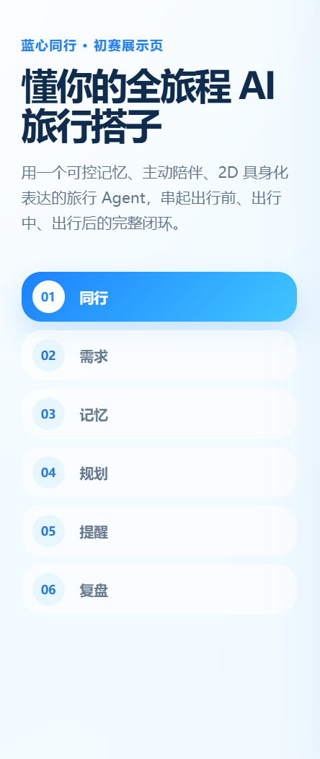
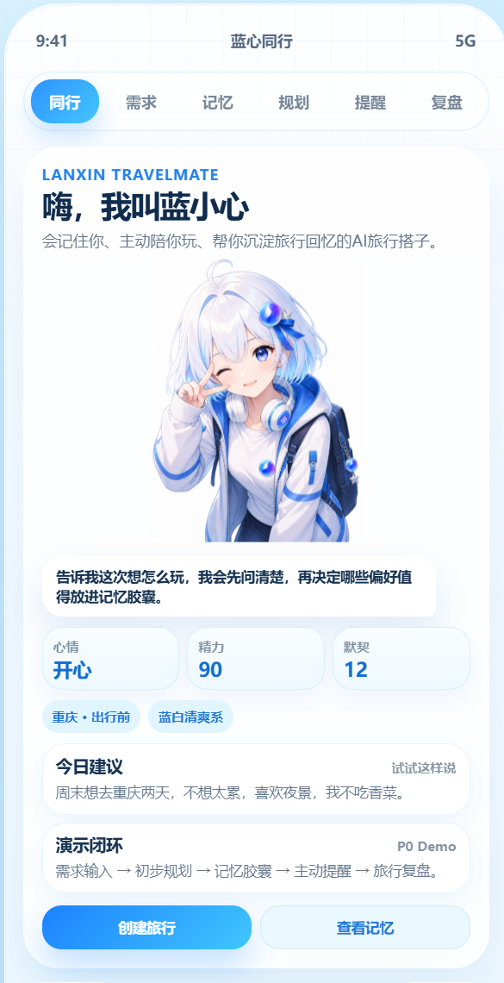
产品原型设计：核心界面展示
PROTOTYPE UI
原型重点展示记忆、规划、陪伴和复盘如何形成完整闭环。
界面风格说明
当前功能
蓝小心空间
本页看点
蓝小心空间
记忆列表
首页主状态
入口与陪伴反馈
展示蓝小心的陪伴状态与情绪反馈
突出主入口和用户启动旅程的第一步
Agent 不是工具栏，而是持续在场的搭子
展示重点
蓝心同行 | AIGC创新赛应用赛道初赛
05
Notes:
这一页重点看界面结构。我们没有把蓝小心当成装饰，而是把它放在首页、记忆确认、规划解释、主动提醒和复盘里持续出现，让评委能一眼看到这是一个有角色感的 Agent 产品。

Slide 7
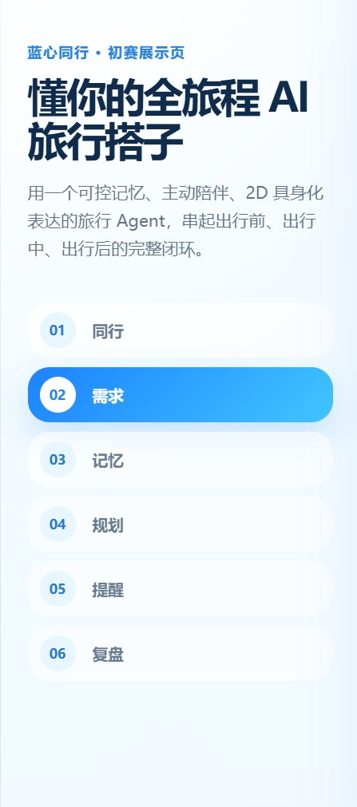
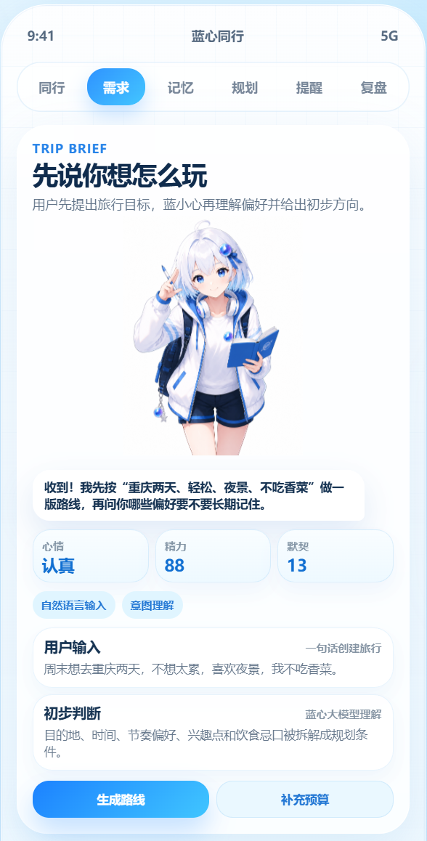
产品原型设计：核心界面展示
PROTOTYPE UI
原型重点展示记忆、规划、陪伴和复盘如何形成完整闭环。
界面风格说明
当前功能
蓝小心空间
本页看点
蓝小心空间
记忆列表
首页主状态
入口与陪伴反馈
展示蓝小心的陪伴状态与情绪反馈
突出主入口和用户启动旅程的第一步
Agent 不是工具栏，而是持续在场的搭子
展示重点
蓝心同行 | AIGC创新赛应用赛道初赛
05
Notes:
这一页重点看界面结构。我们没有把蓝小心当成装饰，而是把它放在首页、记忆确认、规划解释、主动提醒和复盘里持续出现，让评委能一眼看到这是一个有角色感的 Agent 产品。

Slide 8
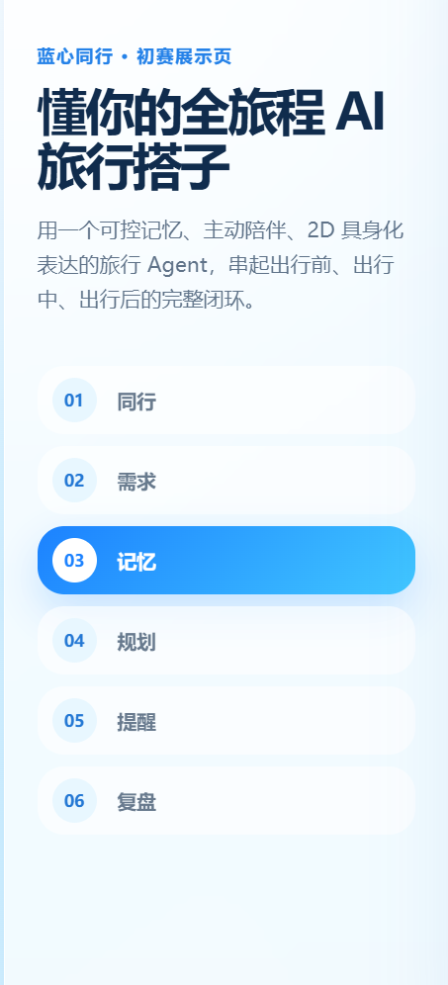
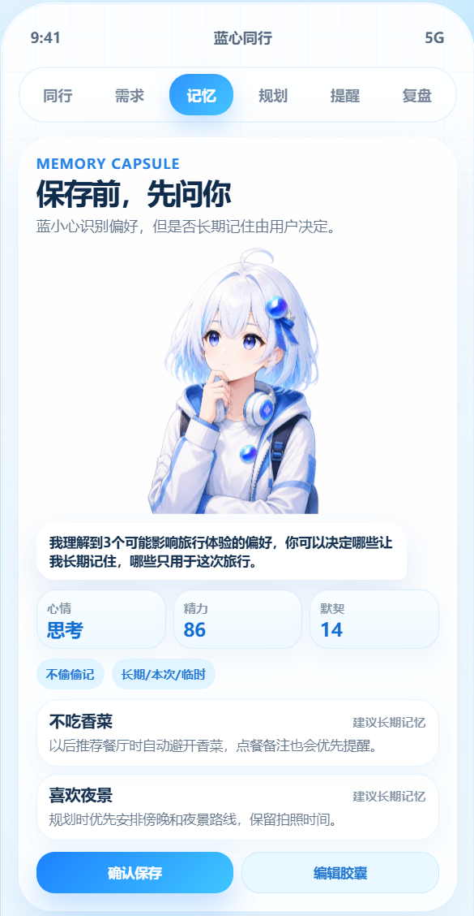
产品原型设计：核心界面展示
PROTOTYPE UI
原型重点展示记忆、规划、陪伴和复盘如何形成完整闭环。
界面风格说明
当前功能
蓝小心空间
本页看点
蓝小心空间
记忆列表
首页主状态
入口与陪伴反馈
展示蓝小心的陪伴状态与情绪反馈
突出主入口和用户启动旅程的第一步
Agent 不是工具栏，而是持续在场的搭子
展示重点
蓝心同行 | AIGC创新赛应用赛道初赛
05
Notes:
这一页重点看界面结构。我们没有把蓝小心当成装饰，而是把它放在首页、记忆确认、规划解释、主动提醒和复盘里持续出现，让评委能一眼看到这是一个有角色感的 Agent 产品。

Slide 9
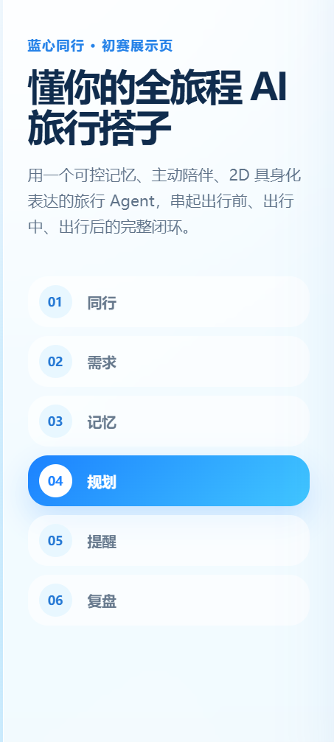
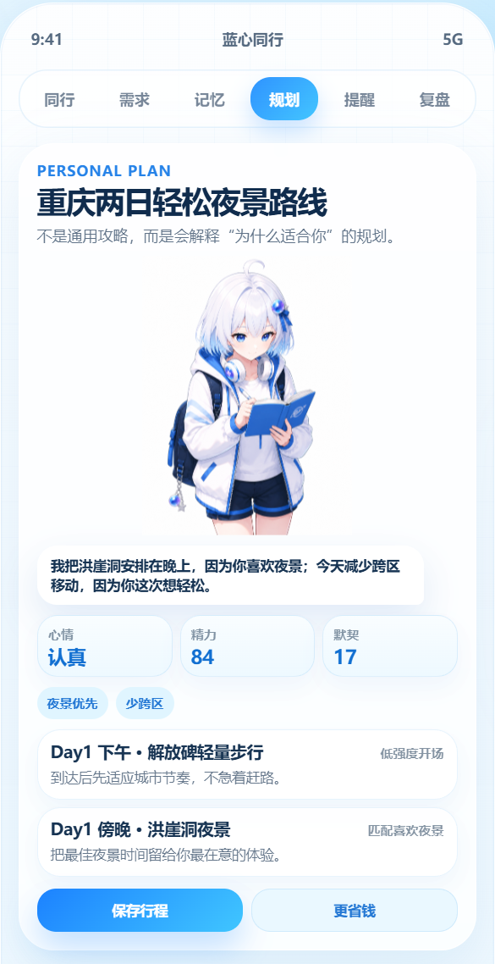
产品原型设计：核心界面展示
PROTOTYPE UI
原型重点展示记忆、规划、陪伴和复盘如何形成完整闭环。
界面风格说明
当前功能
蓝小心空间
本页看点
蓝小心空间
记忆列表
首页主状态
入口与陪伴反馈
展示蓝小心的陪伴状态与情绪反馈
突出主入口和用户启动旅程的第一步
Agent 不是工具栏，而是持续在场的搭子
展示重点
蓝心同行 | AIGC创新赛应用赛道初赛
05
Notes:
这一页重点看界面结构。我们没有把蓝小心当成装饰，而是把它放在首页、记忆确认、规划解释、主动提醒和复盘里持续出现，让评委能一眼看到这是一个有角色感的 Agent 产品。

Slide 10
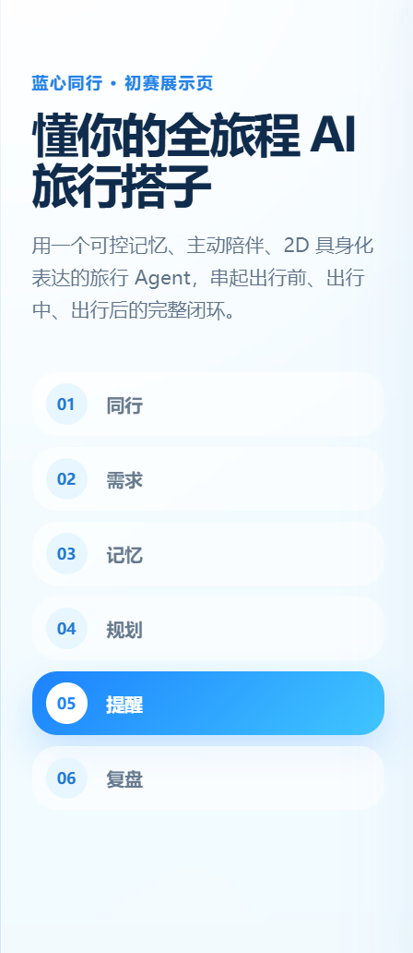
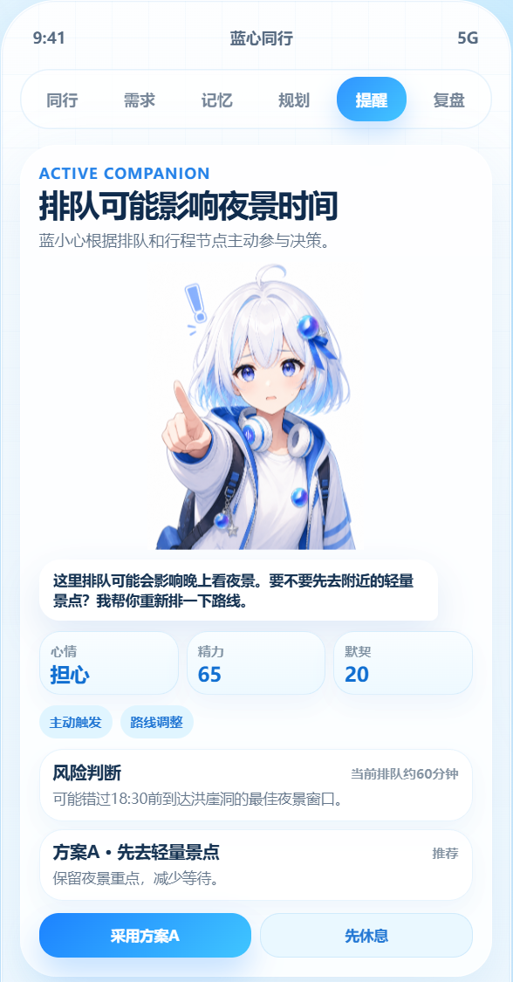
产品原型设计：核心界面展示
PROTOTYPE UI
原型重点展示记忆、规划、陪伴和复盘如何形成完整闭环。
界面风格说明
当前功能
蓝小心空间
本页看点
蓝小心空间
记忆列表
首页主状态
入口与陪伴反馈
展示蓝小心的陪伴状态与情绪反馈
突出主入口和用户启动旅程的第一步
Agent 不是工具栏，而是持续在场的搭子
展示重点
蓝心同行 | AIGC创新赛应用赛道初赛
05
Notes:
这一页重点看界面结构。我们没有把蓝小心当成装饰，而是把它放在首页、记忆确认、规划解释、主动提醒和复盘里持续出现，让评委能一眼看到这是一个有角色感的 Agent 产品。

Slide 11
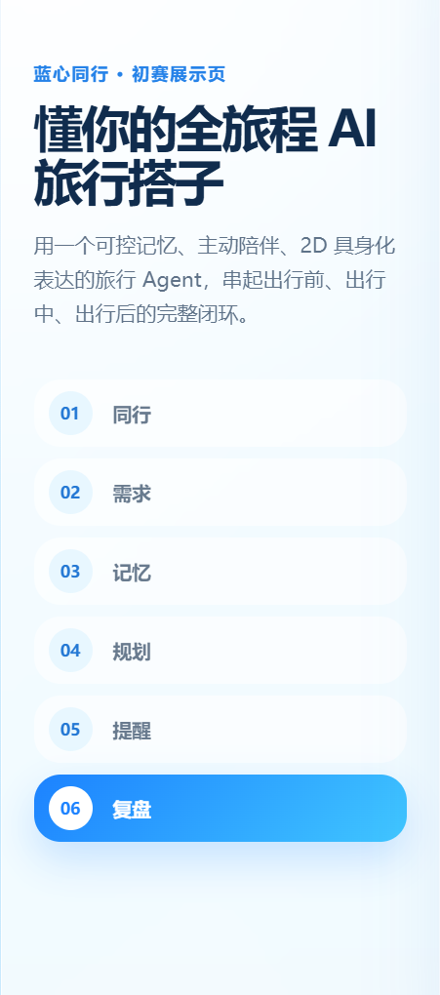
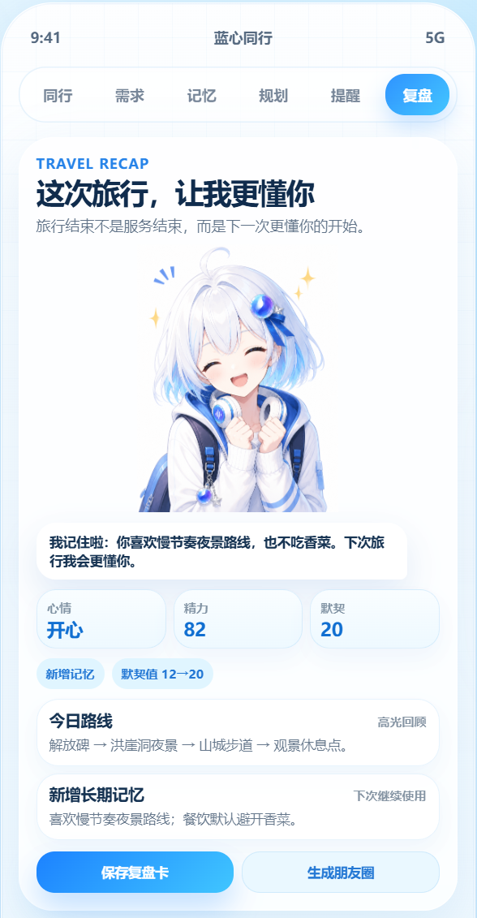
产品原型设计：核心界面展示
PROTOTYPE UI
原型重点展示记忆、规划、陪伴和复盘如何形成完整闭环。
界面风格说明
当前功能
蓝小心空间
本页看点
蓝小心空间
记忆列表
首页主状态
入口与陪伴反馈
展示蓝小心的陪伴状态与情绪反馈
突出主入口和用户启动旅程的第一步
Agent 不是工具栏，而是持续在场的搭子
展示重点
蓝心同行 | AIGC创新赛应用赛道初赛
05
Notes:
这一页重点看界面结构。我们没有把蓝小心当成装饰，而是把它放在首页、记忆确认、规划解释、主动提醒和复盘里持续出现，让评委能一眼看到这是一个有角色感的 Agent 产品。

Slide 12

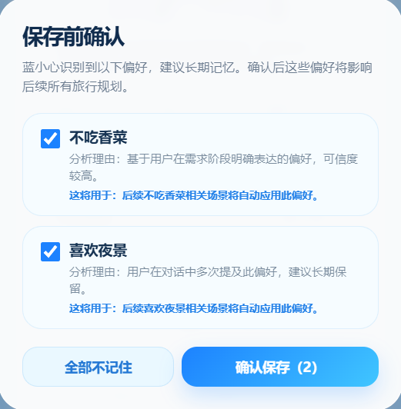
创新点说明：记忆胶囊
INNOVATION I
记忆胶囊强调用户授权，只保存真正影响旅行体验的信息。
创新点一：记忆胶囊
输入偏好
四类范围
长期：饮食忌口、夜景偏好
抽取候选
本次：不想太累
后续可替换为真实移动端页面截图
生成胶囊
关键价值
用户输入
确认弹窗
不默认永久保存。
周末想去重庆两天，不想太累，
喜欢夜景，不吃香菜。
长期：不吃香菜 / 喜欢夜景
用户决定范围
保存前先确认。
蓝心同行 | AIGC创新赛应用赛道初赛
07
Notes:
第一部分创新是记忆胶囊。它强调个性化不是默认永久保存，而是由用户决定哪些偏好值得长期记住，哪些只属于这次旅行，哪些根本不该保存。

Slide 13

创新点说明：主动陪伴 + 蓝小心
INNOVATION II
主动陪伴负责临场决策，蓝小心负责把能力变成陪伴体验。
创新点二：主动陪伴
蓝小心：把能力变成陪伴体验
角色能力
结合情景,主动进行交互
蓝小心是产品的具身化表达层
人格决定对话风格与主动频率
状态随旅程实时变化
表情与动作让用户"看到"AI的反馈
基于排队、天气、体力和时间节点触发，不做无意义打扰。
场景 1
场景 2
关系成长
快到饭点：推荐符合忌口的餐厅。
排队过长：建议轻量替代路线。
开心
复盘展示新增记忆、高光和下次建议。
思考
场景 3
场景 4
演进路径
担心
静态立绘 → 预设动画 → Live2D
天气变化：提醒带伞或改室内。
体力预警：建议放慢节奏。
蓝心同行 | AIGC创新赛应用赛道初赛
08
Notes:
第二部分创新是主动陪伴和蓝小心。前者解决旅途中没人提醒的问题，后者解决 AI 没有角色感和情绪价值的问题，两者结合后，Agent 才真正像一个旅行搭子。

Slide 14
前景评估：用户需求与市场欢迎
VALUE AND MARKET
蓝心同行有真实旅行需求，也有区别于现有工具的市场空间。
用户需求程度
市场欢迎程度
目标用户
与现有方案的区别
年轻自由行、独旅、多人组织者、内容分享型用户。
现有工具重效率和交易链路，蓝心同行聚焦记忆、陪伴和具身化。
高频问题
高频场景
差异化壁垒
攻略信息过载
周末周边游
长期记忆、主动陪伴、2D 具身化共同形成识别度。
社会价值
延展空间
降低规划负担，提升旅途陪伴感，探索更温和的人机关系。
后续可延展到校园、城市生活、展会导览和亲子旅行等场景。
蓝心同行 | AIGC创新赛应用赛道初赛
09
Notes:
这不是一个伪需求。年轻自由行、独旅、多人出游组织和内容分享型用户都面临类似问题，而且这些问题发生频率高、决策成本高、情绪价值缺口也明显。同时，蓝心同行和现有工具之间也有足够清晰的差异化空间。

Slide 15
技术可行性与 MVP 规划
TECH FEASIBILITY
技术路线拆为端侧记忆、云侧推理和角色表达，MVP 路径清晰。
技术可行性
MVP 规划
用户输入层：文字 / 语音 / 照片 / 位置
P0 必须展示
记忆胶囊 / 2D画像 / 规划 / 主动提醒 / 复盘
端侧记忆与触发层
本地记忆、状态读取和轻量触发
P1 增强体验
多表情、动画、旅拍候选集、文案生成
Agent 调度与蓝心大模型层
意图理解、记忆抽取、规划推理、角色化对话
P2 扩展能力
Live2D、多人协同
地图、天气、地点、图片理解等工具服务
蓝小心表达层：2D 形象、状态和反馈
蓝心同行 | AIGC创新赛应用赛道初赛
10
Notes:
技术上我们采用端云协同：端侧处理记忆和状态，云侧完成复杂推理与生成，再通过蓝小心统一表达。产品推进上先验证 P0 闭环，再逐步增强动画、多人协同和更复杂的多模态能力。

Slide 16


感谢观看
蓝心同行让 AI 不只是回答问题，
而是成为一个会陪你经历旅行的伙伴。
蓝心同行 | AIGC创新赛应用赛道初赛
11
Notes:
蓝心同行希望让 AI 不只是能回答问题，而是能和用户一起经历一段旅行。谢谢各位评委。

